Slide 1
Proyecto Final
Minería de Datos
Leticia Stephanie Garza González

Slide 2
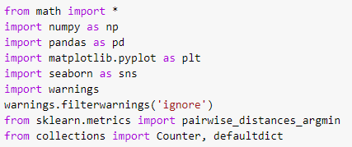
Importación de Librerías
Estas son las librerías que se utilizaron para desarrollar el código:
Tratamiento del modelo
Graficas
Procesado y modelado

Slide 3
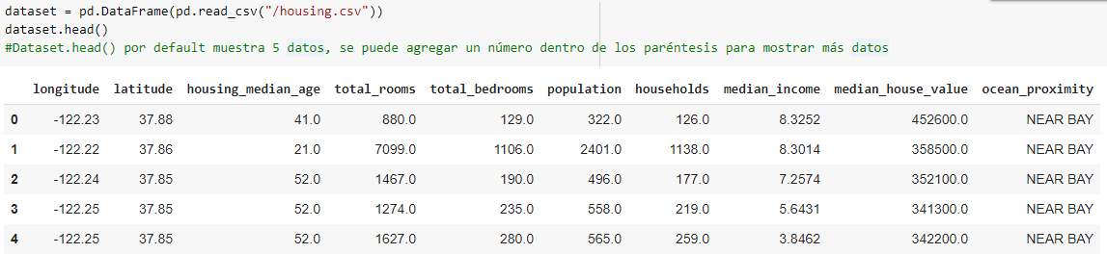
Importación de Datos
Longitud
Latitud
Edad promedio de la vivienda
Total habitaciones
Total de dormitorios
Población
Hogares
Ingresos medio
Valor medio de la casa
Proximidad al mar
Notes:
Longitud: Medida de que tan al oeste esta una casa
Latitud: Medida de qué tan al norte está una casa
Edad promedio de la vivienda: Edad promedio de una casa dentro de una cuadra; un número menor es un edificio más nuevo
Total habitaciones: Número total de habitaciones de un bloque
Total de dormitorios: Número total de dormitorio de un bloque
Población: Número total de personas que residen dentro de un bloque
Hogares: Número total de hogares
Ingresos medianos: Ingresos medios de los hogares dentro de un bloque
Valor medio de la casa: Valor medio de la casa para los hogares dentro de un bloque
Proximidad al mar: Ubicación de la casa en el océano / mar

Slide 4
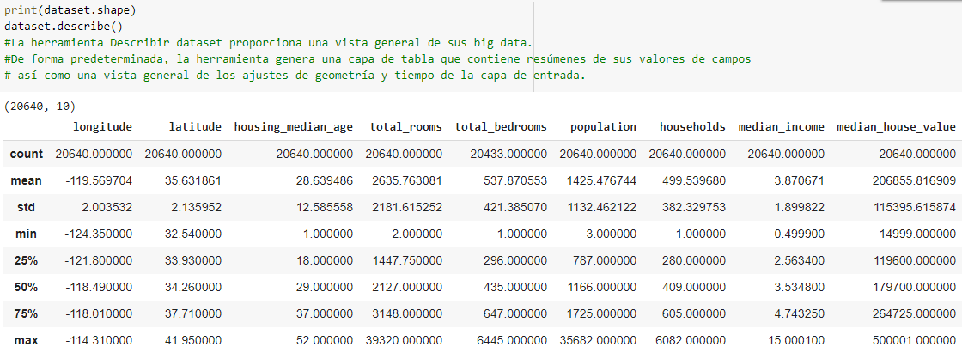
Estadística Descriptiva de los datos
(20640,10) =( filas, columnas)
Contar
Media
Estándar
Mínimo
1er cuartil
2do cuartil
3er cuartil
Máximo

Slide 5
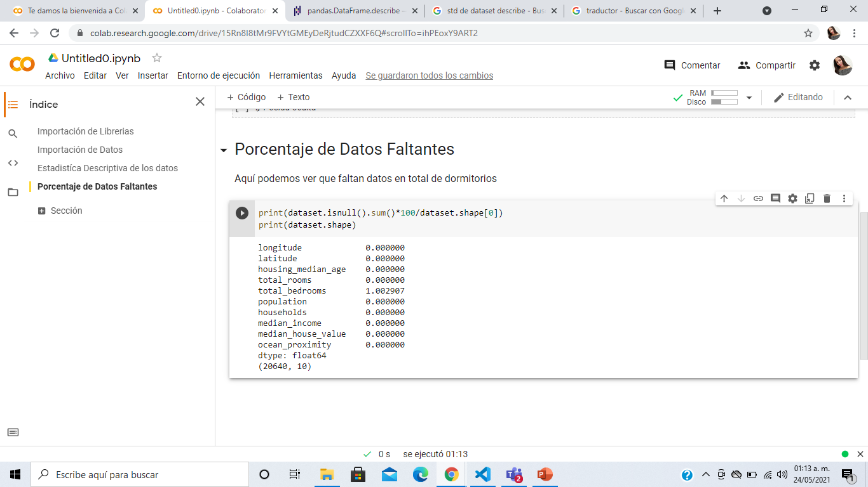
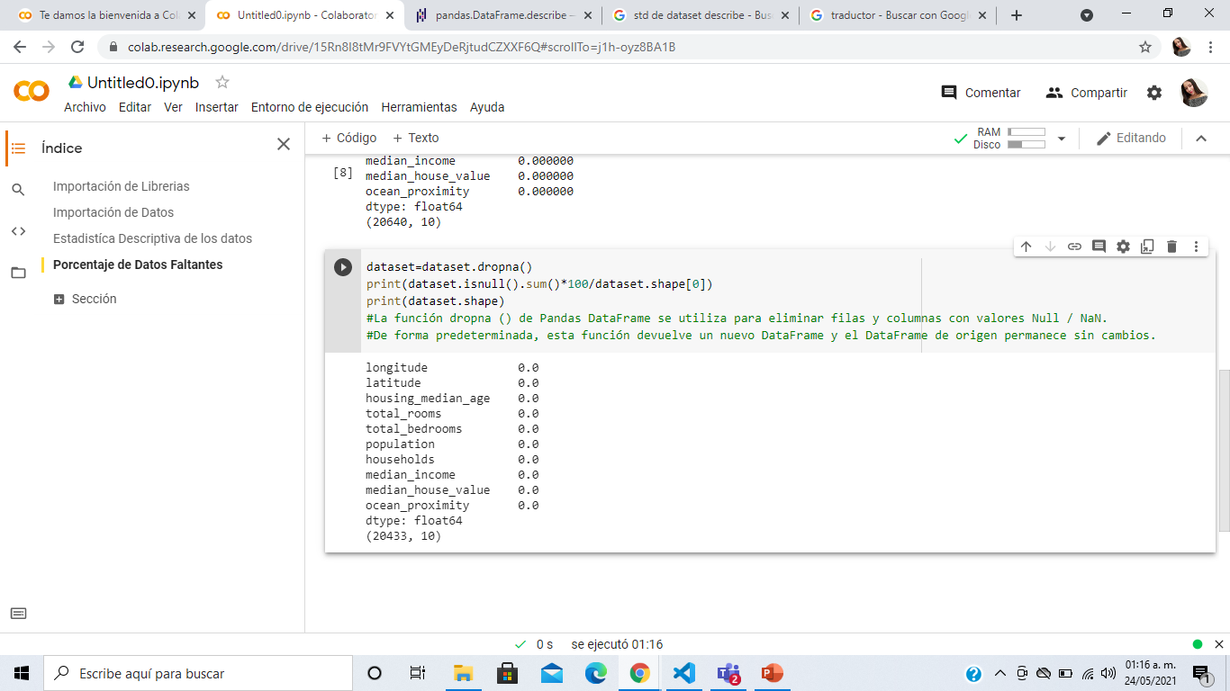
Porcentaje de Datos Faltantes
Después de eliminar datos se obtiene:

Slide 6
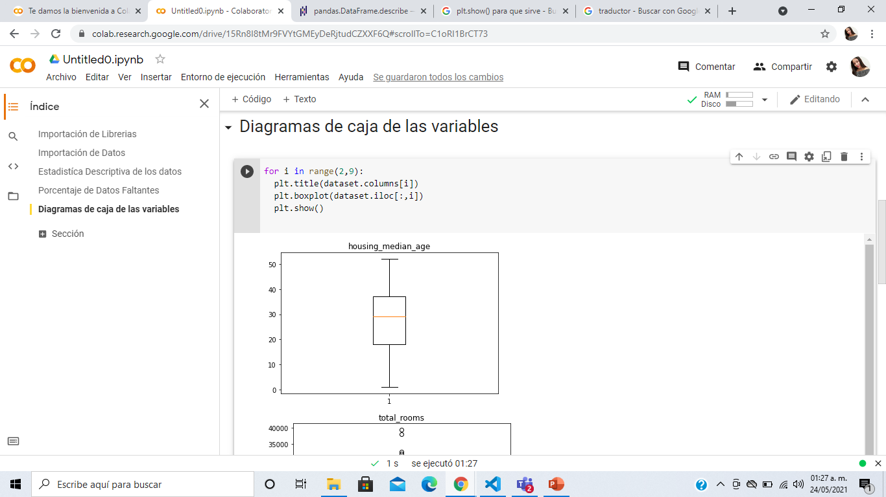
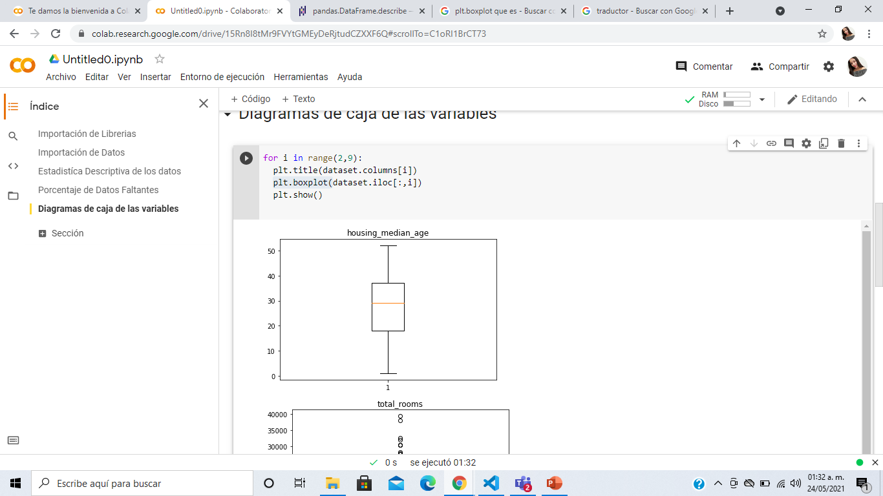
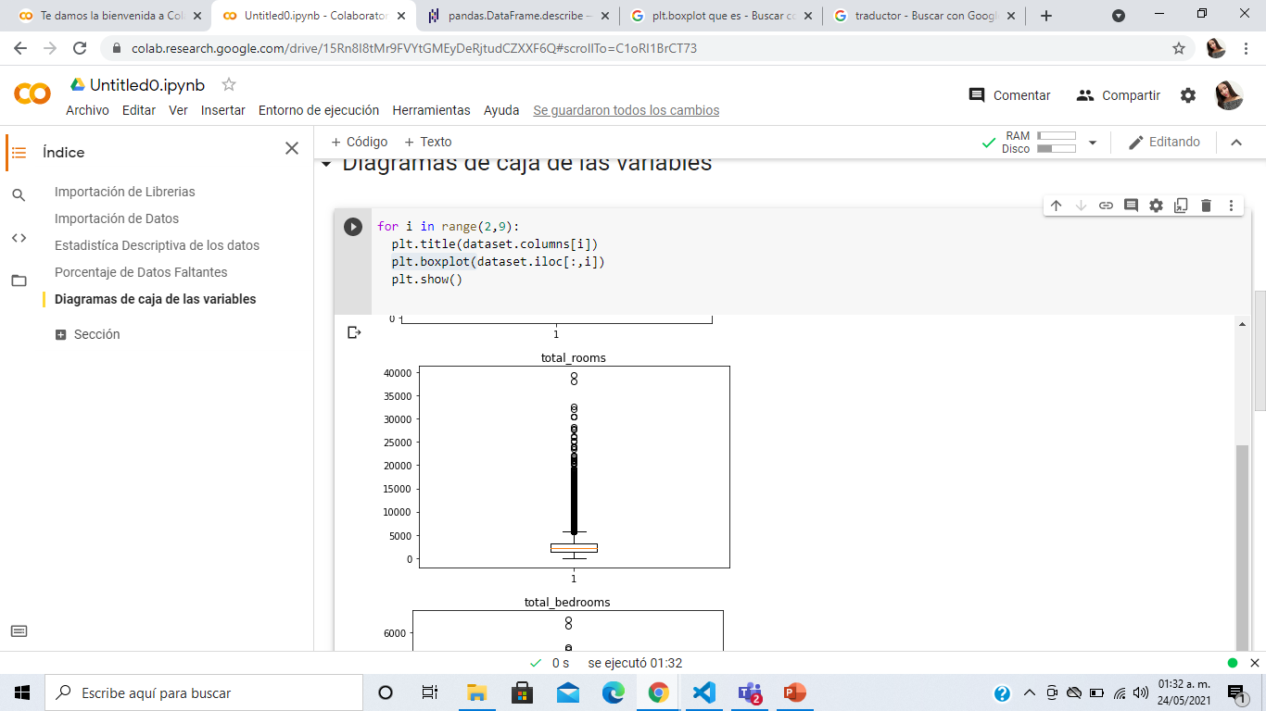
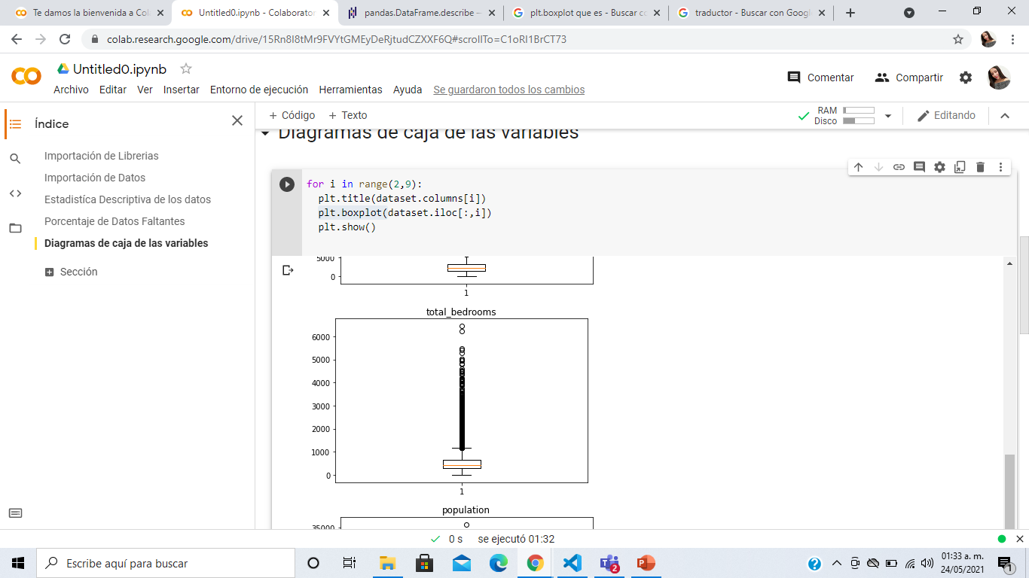
Diagramas de caja
plt.title (): se usa para establecer el título de la imagen.
Plt.boxplot(): diagrama de caja
plt. show(): forzamos que el resultado se muestre como imagen.
Edad promedio de la vivienda
Total habitaciones
Total dormitorios

Slide 7
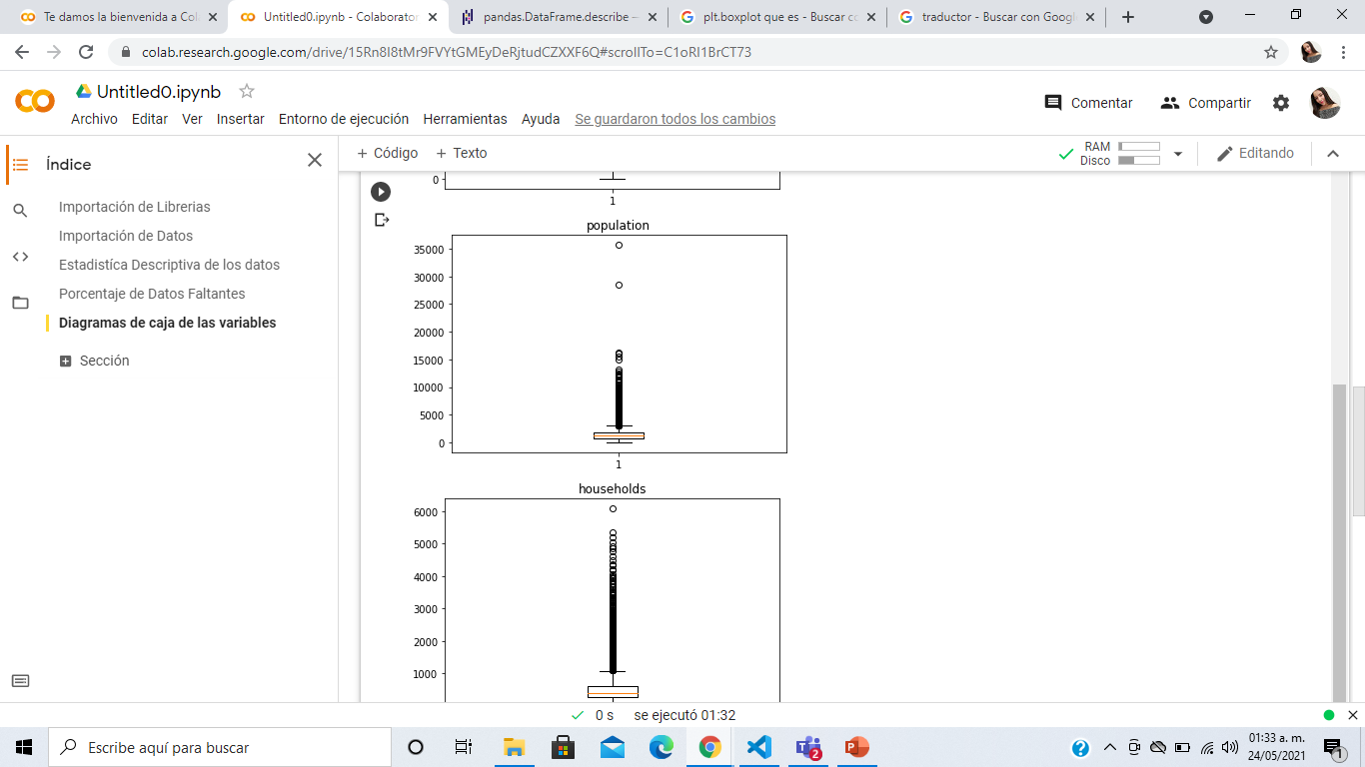
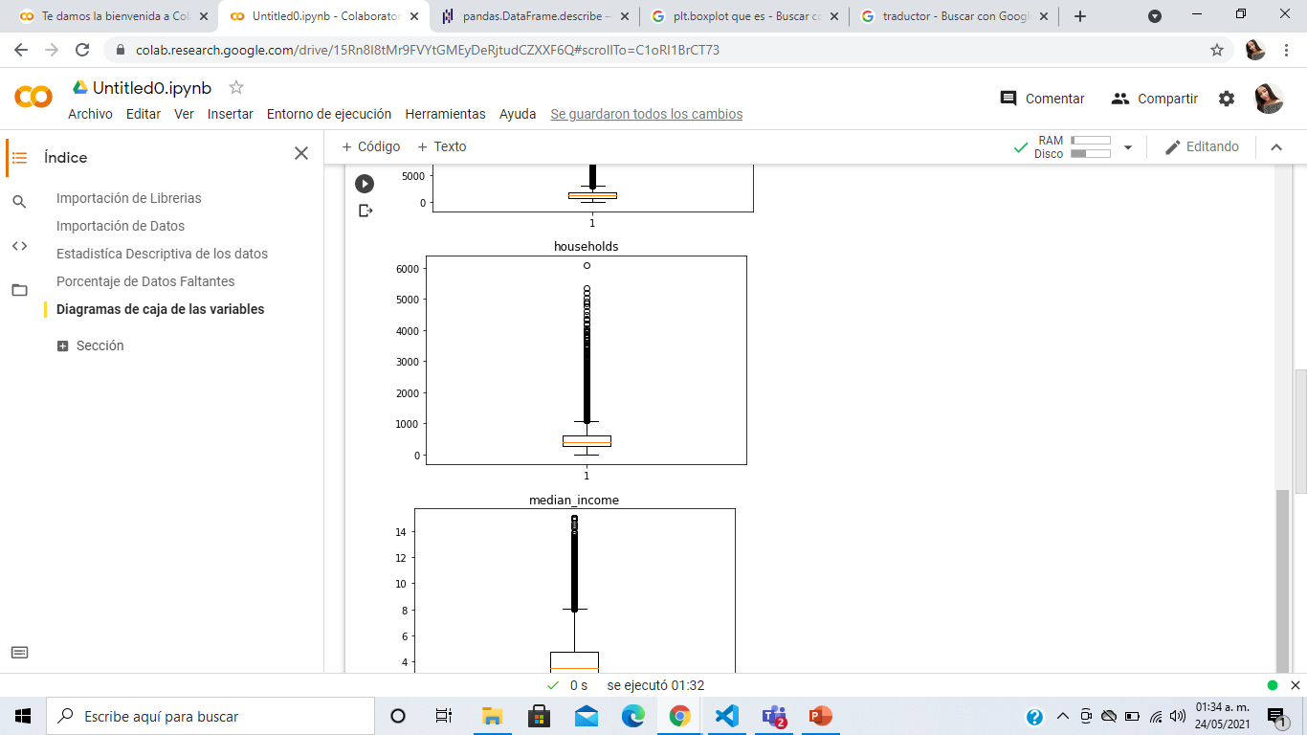
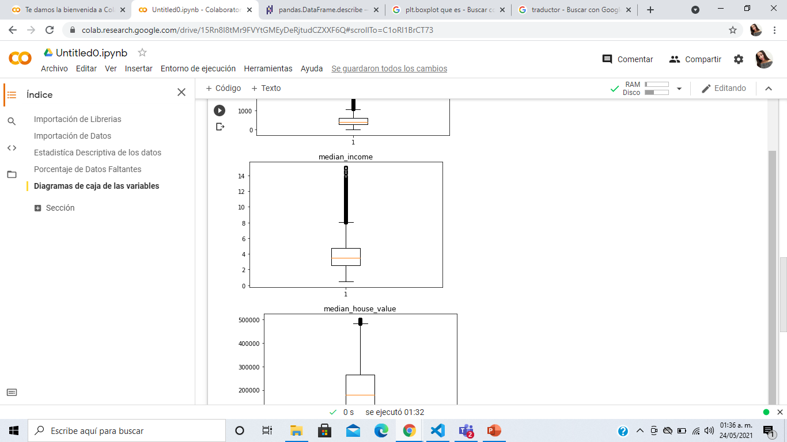
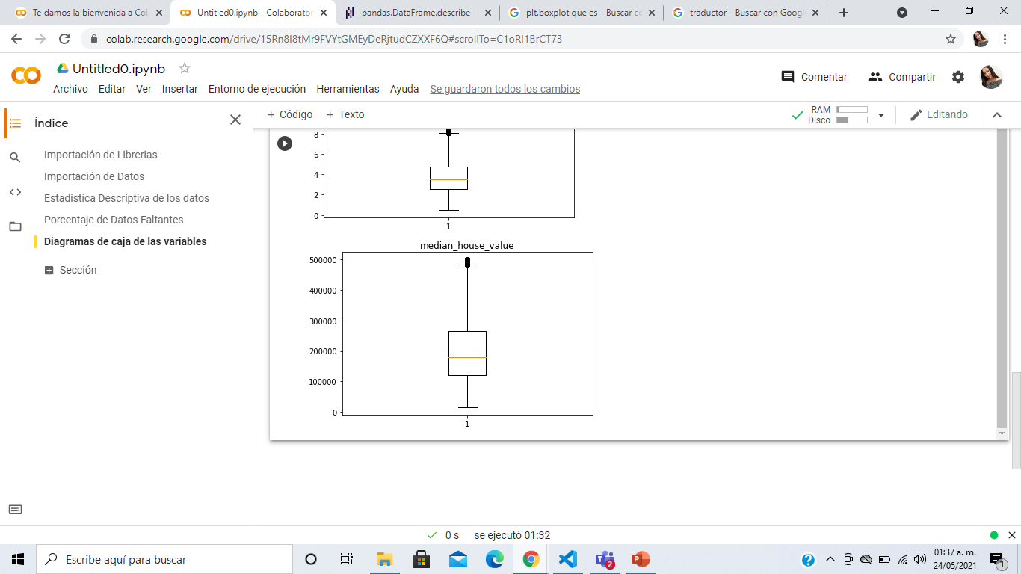
Población
Hogares
Ingresos medio
Valor medio de la casa

Slide 8
Algoritmo de regresión lineal
Relaciones, matriz de correlación, entrenamiento del modelo y efectividad

Slide 9
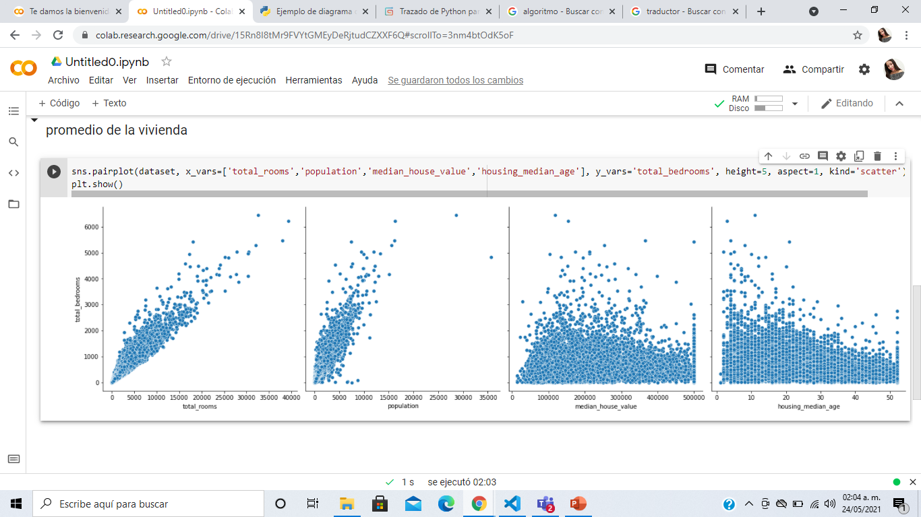
Relación con cantidad de habitaciones
La función pairplot crea una cuadrícula de ejes de modo que cada variable en los datos se compartirá en el eje y en una sola fila y en el eje x en una sola columna.
Total de habitaciones Población Valor medio de la casa Edad promedio de la vivienda

Slide 10
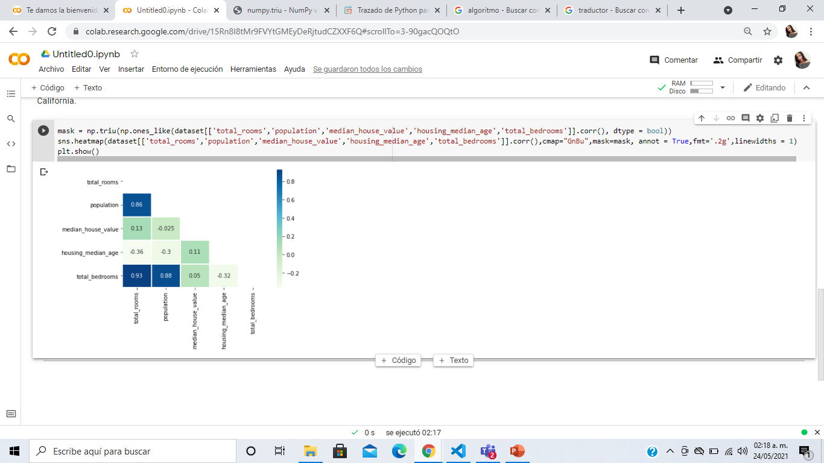
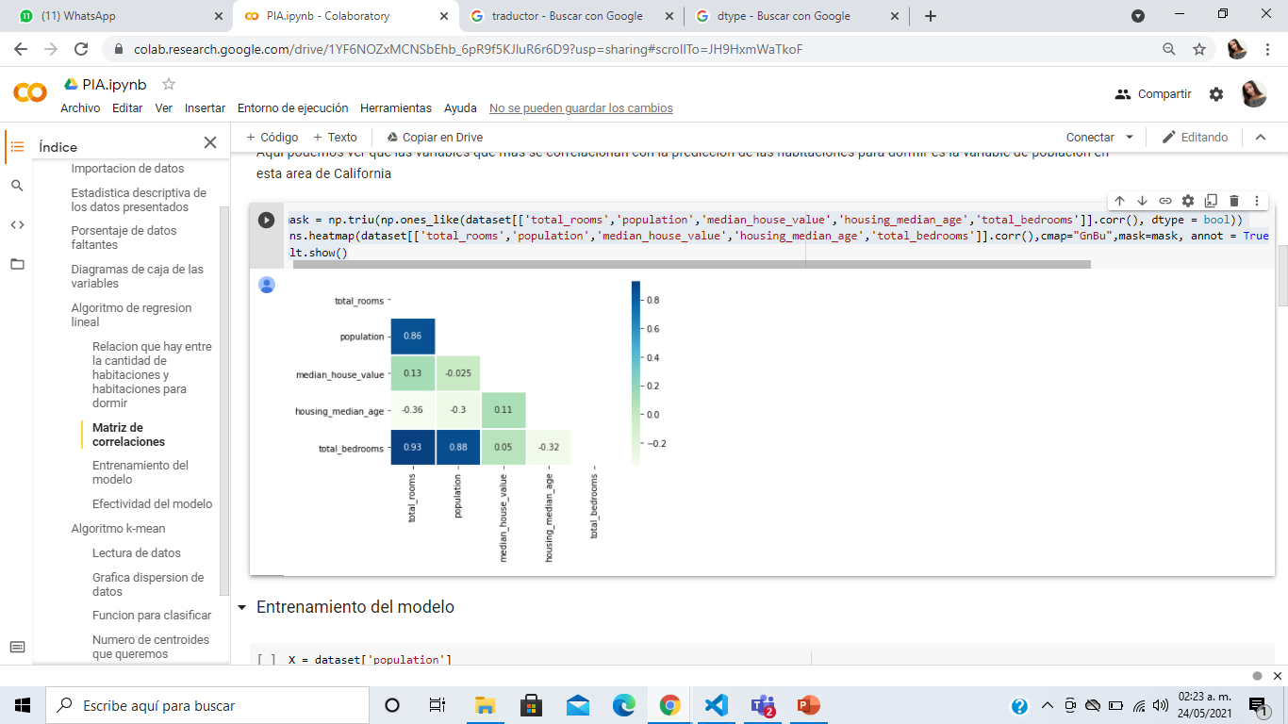
Matriz de correlación
Hay más correlación entre:
Total habitaciones / total dormitorios (0.93)
Total habitaciones / población (0.86)
Total dormitorios / población (0.88)

Slide 11
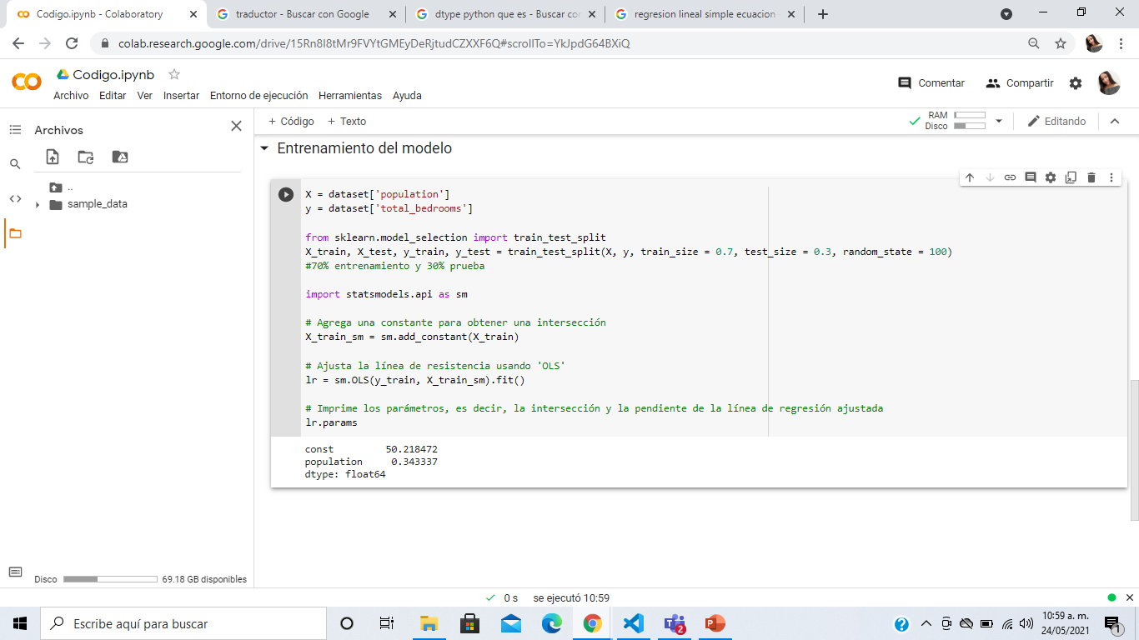
Entrenamiento del modelo
La función sklearn. model_selection. train_test_split nos permite dividir un dataset en dos bloques, típicamente bloques destinados al entrenamiento y validación del modelo (llamemos a estos bloques "bloque de entrenamiento " y "bloque de pruebas" para mantener la coherencia con el nombre de la función).
Statsmodels. Es una librería de análisis estadístico y econométrico en Python. Proporciona las capacidades para operaciones estadísticas, financieras y econométricas con el objetivo de combinar las ventajas de Python con los poderes estadísticos de los lenguajes como R.
Regresión Lineal

Slide 12
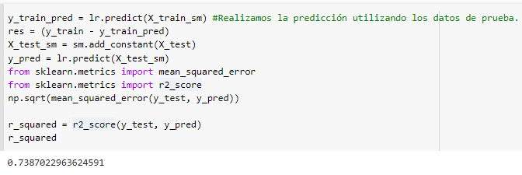

Efectividad ($R^{2}$) del modelo
73.87 % de efectividad del modelo

Slide 13
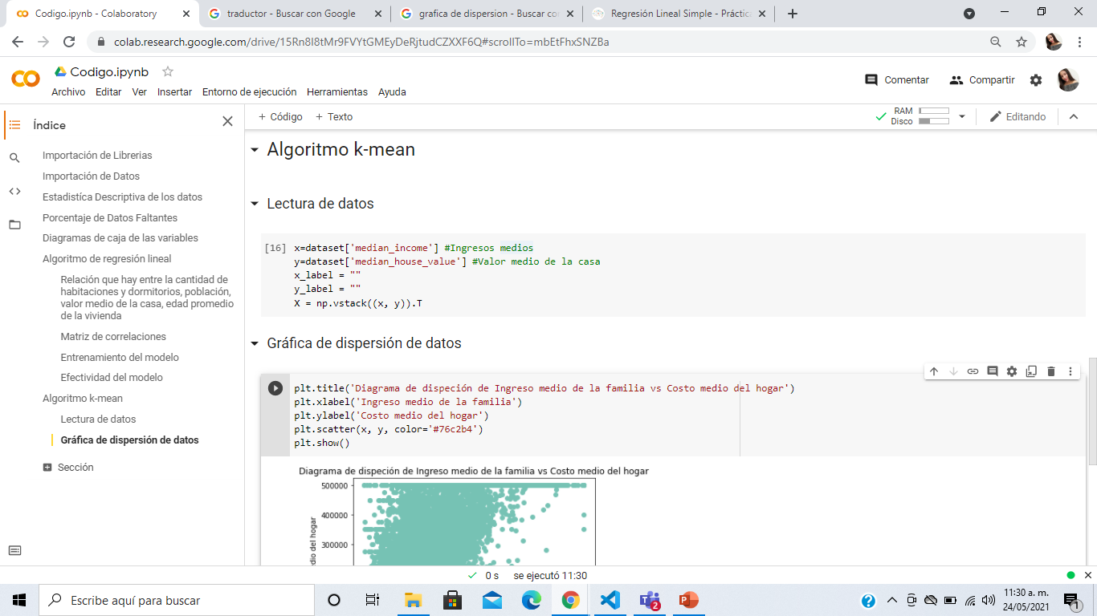
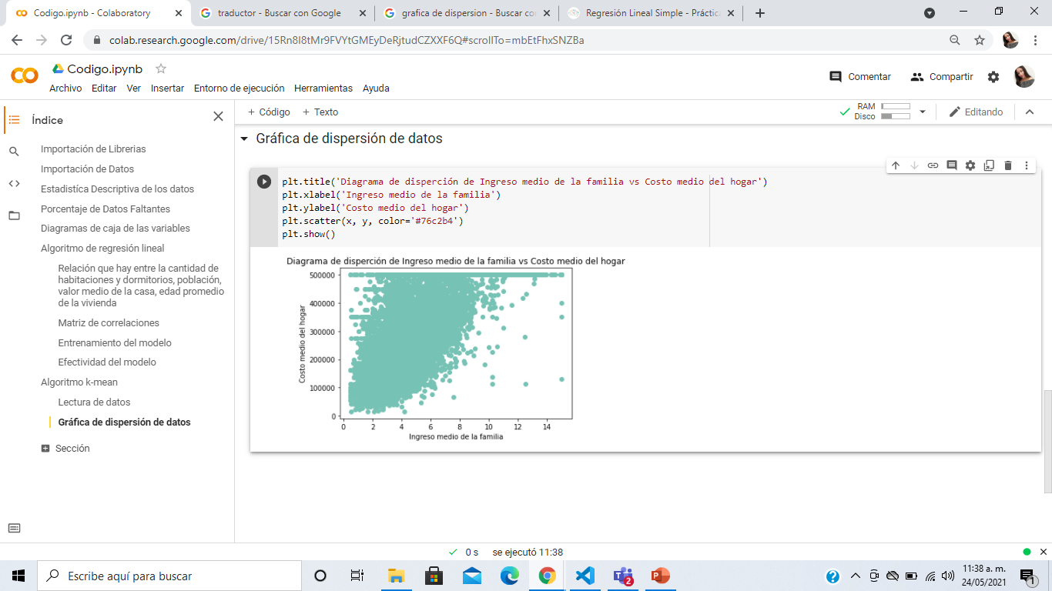
Algoritmo k-mean
Lectura de datos
Gráfica de dispersión
No se ve exactamente como se relaciona entre si el ingreso medio de la familia con el valor medio de la casa

Slide 14
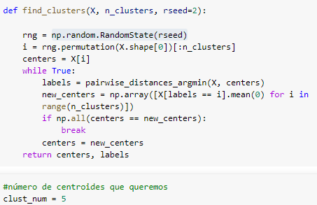
Función para clasificar
Sirve para segmentar datos en grupos iguales o similares.

Slide 15
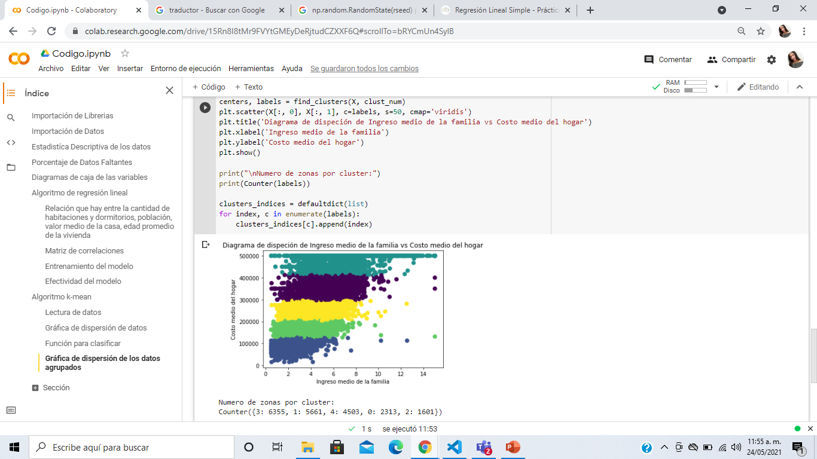
Gráfica de dispersión de los datos agrupados
Se asigna los títulos a la gráfica y se imprime el numero de zonas por grupo.
Anteriormente se pidió que fueran 5 grupos y se obtuvo lo siguiente:
3: 6355
1: 5661
4: 4503
0: 2313
2: 1601

Slide 16
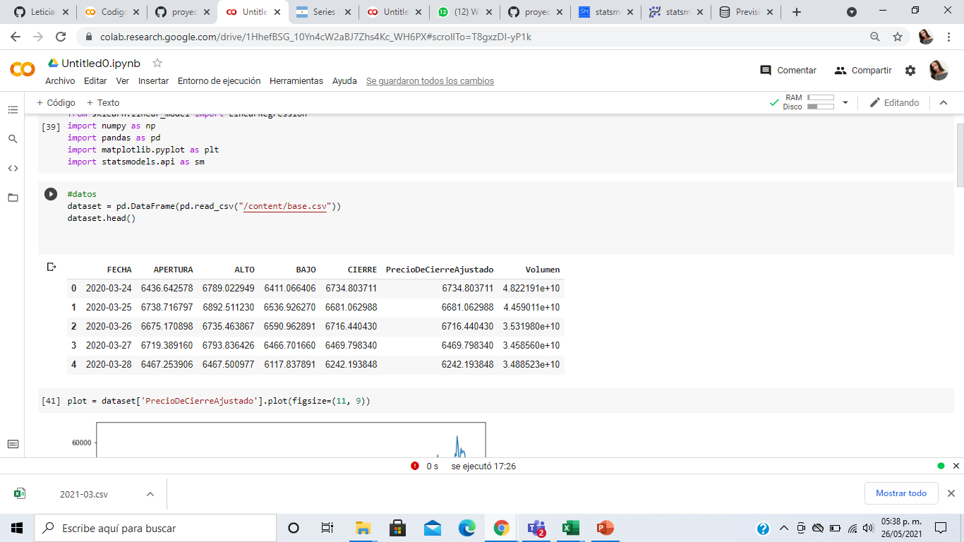
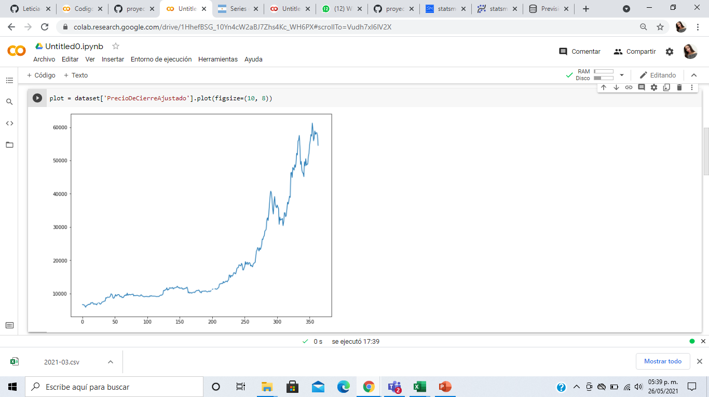
Forecasting
Datos de una acción.
Fecha
Apertura
Alto
Bajo
Cierre
Precio de cierre ajustado
Volumen

Slide 17
Gracias

